Slide 1
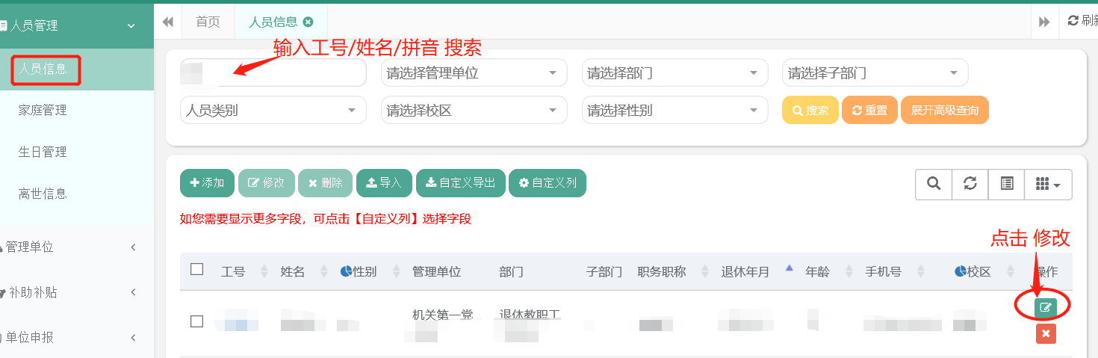
复旦大学退休教职工金婚数据系统填报指南
1、“人员管理” “人员信息” 中核对金婚教职工本人手机号等信息

Slide 2
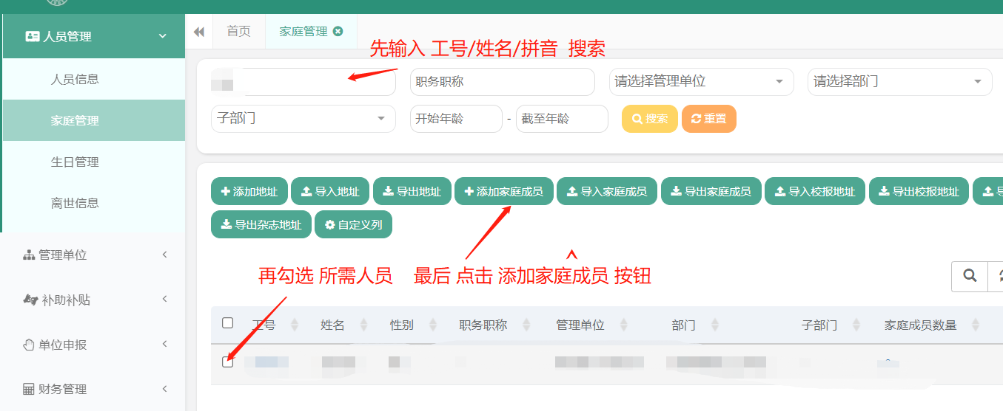
复旦大学退休教职工金婚数据系统填报指南
2、“人员信息” “家庭管理”中补充家庭成员信息

Slide 3
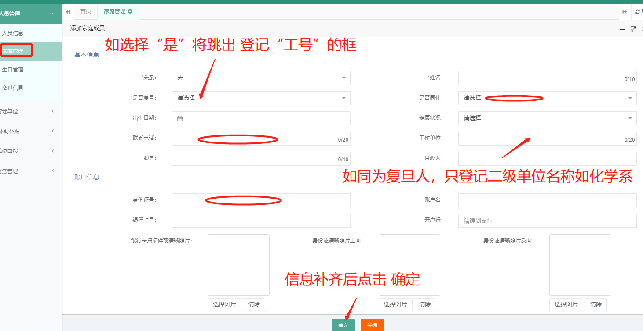
复旦大学退休教职工金婚数据系统填报指南
2、“人员信息” “家庭管理”中补充家庭成员信息

Slide 4
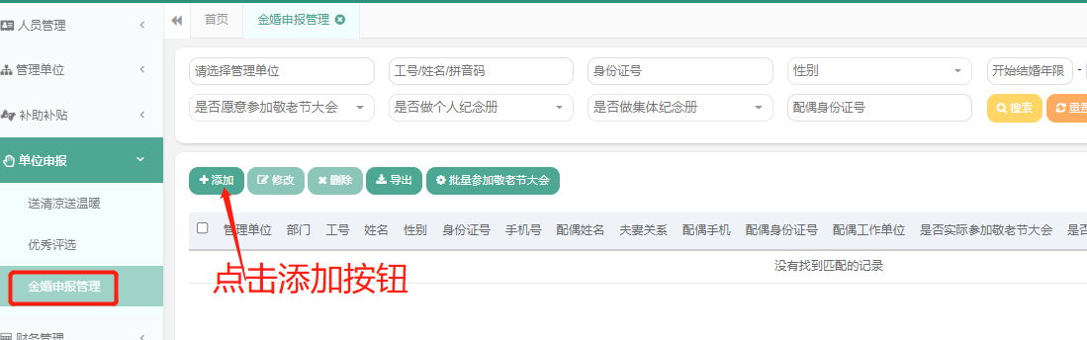
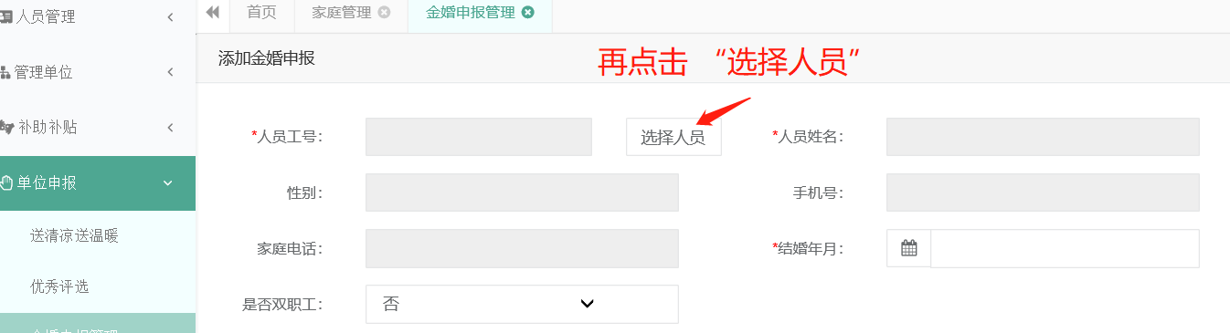
复旦大学退休教职工金婚数据系统填报指南
3、“单位申报” “金婚申报管理”中填报金婚信息

Slide 5
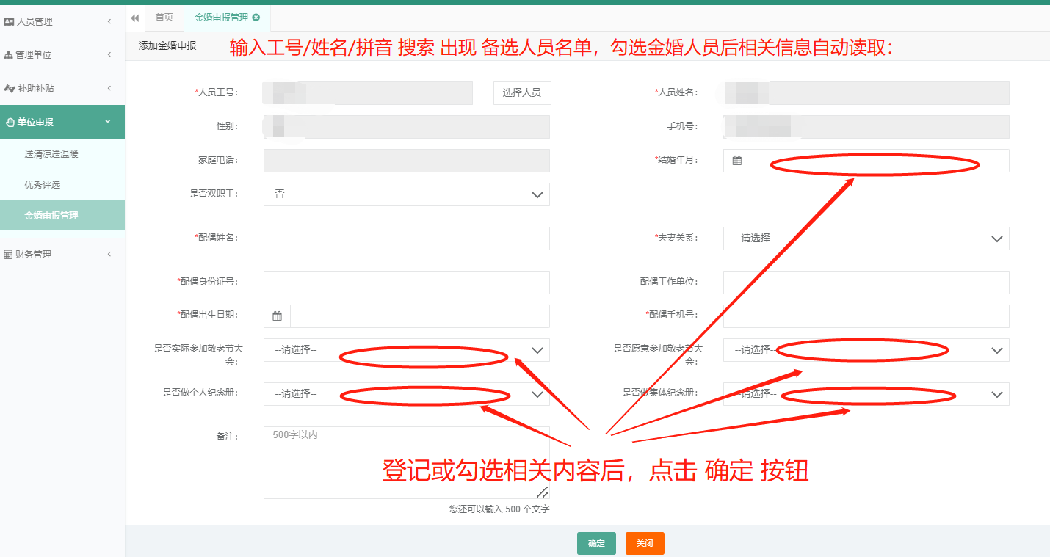
复旦大学退休教职工金婚数据系统填报指南
3、 单位申报-金婚申报管理 中 填报金婚信息
提示：系统在填报中遇到问题可及时联系退休处孙永亭老师。

Slide 6

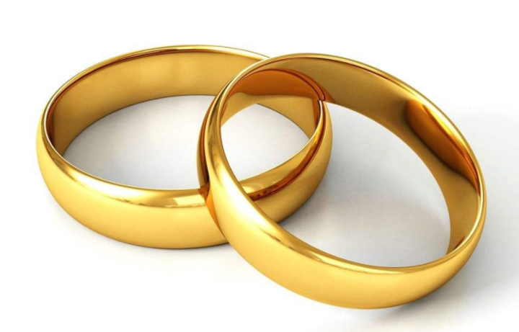
2026
金婚
纪念册制作指南

Slide 7
制作 金婚集体册
2026
第1步 金婚夫妇提供照片
每对夫妻需要4-6张照片，分别为：结婚照（年轻时的合照，如无合照也可提交单人照片）、金婚照（或近几年的照片）、结婚证照（没有可不提交）、家庭合影。
用手机或相机拍摄的电子照片（如条件可以尽量扫描），图片大小一般不低于2M。纸质老照片和结婚证书扫描成电子版，也可接受高质量的翻拍。但要注意：反光、抖动、模糊、逆光等的照片效果不建议使用。

Slide 8
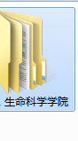
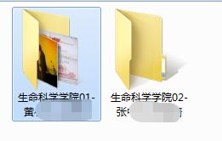
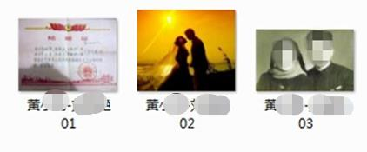
2026
制作学校金婚集体册
第2步 退管分会收集，检查照片质量并排序
说明：命名方式以生命科学学院为例，打开文件夹，里面每对夫妻的文件夹和文件夹里的照片，请都加上编号（如上图所示）
夫妻文件夹：生科院01-黄XX-李XX，生科院02-张XX-刘XX，……
请院系对夫妻文件夹进行排序，制作时会依照这个顺序编制页码。
夫妻文件夹里的照片：黄XX-李XX01，黄XX-李XX02，……

Slide 9
制作学校金婚集体册
2026
第3步 退管分会提交照片
时间节点：
4月30日以前，以退管分会为单位，全部收齐并排序后一次性提交到电子邮箱huigt@fudan.edu.cn
照片采集范围：
夫妻只要有一方是复旦退休（不含附属医院）就属于采集范围。双职工以男方退休单位为主收集照片；如果一方为院士或文科资深教授，以配偶所在单位采集照片。
提供照片的金婚夫妇能拿到：
个人纪念册和集体纪念册
注意：如果仅提供结婚照、金婚照、结婚证的老师仅可拿到集体纪念册

Slide 10
制作个人金婚纪念册（自愿原则）
私人订制
个人金婚纪念册电子照片可直接提交涵德坊进行个性化制作
建议40-60张照片（可包括纪念品、家书、奖章、文物、票据等有珍贵记忆的物品照片）。纪念册内如添加文字说明，需提交电子文档
由家属直接与涵德坊沟通相关制作细节（个性化设计）；或由家属直接在涵德坊网站上制作（自行排版、更改版式等）。
涵德坊联系方式：曾老师 18930501759

